Slide 1

Вінницький національний медичний університет ім. М. І. Пирогова
кафедра пропедевтики дитячих захворювань та догляду за хворими дітьми зав. кафедри: д.мед.н., проф. Кулешов О.В.
Абілітація дітей з вадами та генетичними захворюваннями
(вибіркова дисципліна ВК 3.6 для студентів 3-го курсу)
галузь знань 22 «Охорона здоров’я»
спеціальність 227 «Терапія та реабілітація»

Slide 2
Опис навчальної дисципліни
Навчальна дисципліна «Абілітація дітей з вадами та генетичними захворюваннями» призначена для закладів вищої освіти МОЗ України у відповідності до вимог кредитно-трансферної системи організації навчального процесу ECTS, заснованої на поєднанні технологій навчання за розділами та залікових кредитів оцінки – одиниць виміру навчального навантаження здобувача освіти необхідного для засвоєння дисципліни або її розділу.

Slide 3

Мета навчальної дисципліни
набуття студентами теоретичних знань і практичних навичок для проведення корекції порушень організму дітей з вадами розвитку за допомогою засобів та методів абілітації

Slide 4
Завдання навчальної дисципліни
пропагувати методи профілактичного спрямування охорони здоров’я України, що є одним із важливих принципів в організації медичної допомоги;
вивчати питання медичної етики та деонтології для формування особистості фахівця;
оволодіти понятійно-категоріальним апаратом з урахуванням складності визначення та застосування категорій у сучасній науці і практиці надання абілітаційних послуг дітям з вадами та генетичними захворюваннями
розглядати питання професійної орієнтації та міжвідомчої, між секторальної , транс дисциплінарної співпраці фахової команди фізичного терапевта;
формування у студентів необхідної теоретичної бази знань класифікації функціонування, обмежень життєдіяльності та здоров'я (МКФ) та здорового способу життя;
надання уявлень про сучасний стан розвитку системи раннього втручання в Україні

Slide 5


Результати навчання
В результаті вивчення дисципліни студенти повинні:
Знати:
- основні завдання медичної абілітації дітей з вадами та генетичними захворюваннями та засоби їх виконання;
– основні прояви порушень психомоторного розвитку у дітей;
–анатомо-фізіологічні особливості дітей різних періодів дитячого віку та особливості клінічних проявів вад та генетичних захворювань у дітей різного віку;
-основні положення міжнародних і вітчизняних нормативно-правових документів у сфері соціального захисту дітей з порушенням розвитку;
– вимоги до спеціалістів, які надають послуги з педагогічної і соціальної, медичної
абілітації ;
– критерії та механізми оцінювання якості абілітаційних послуг;
- основні поняття хвороби, етіології та патогенезу хвороб, періоди розвитку і наслідки хвороб;
- причини, фактори ризику, патогенез та клінічну симптоматику станів, що асоціюються із вадами та генетичними захворюваннями
- принципи діагностики вад та генетичних захворювань;
- причини та ознаки невідкладних станів організму у пацієнтів педіатричного профілю.

Slide 6
Результати навчання
В результати навчання студенти повинні вміти:-аналізувати чинники, які активізують чи гальмують адаптаційні механізми у дітей з порушеннями розвитку;
– розробляти програму абілітаційних аходів, спрямованих на адаптацію дітей з порушеннями розвитку, адаптацію батьків та членів сімей дітей з порушеннями розвитку;
– аналізувати медичну документацію хворого аналізувати нормативно-правову базу абілітаційної допомоги дітям з порушенням розвитку та їхнім родинам;
– аналізувати потреби дитини та її родини щодо педагогічної і соціальної, медичної абілітації дитини;
-визначати, обґрунтовувати та реалізовувати основні напрями роботи фізичного терапевта для максимально можливого задоволення потреб дитини при організації заходів абілітації;
– визначати й обґрунтовувати зміст, форми і методи допомоги сім'ям дітей з порушенням розвитку;
– оптимістично прогнозувати результати абілітаційної діяльності;
– удосконалювати зміст та форми абілітаційного процесу, спрямованого на оптимізацію особистісного розвитку дітей;
– виконувати професійні обов’язки з дотриманням етичних і моральних норм;
– постійно підвищувати професійний та загальнокультурний рівень, вдосконалювати професійну майстерність на основі критичного аналізу результатів своєї діяльності.
- класифікувати та аналізувати типову клінічну картину вад та генетичних захворювань;
- володіти вміннями і навичками щодо надання першої долікарської допомоги при невідкладних станах;
- постійно підвищувати професійний та загальнокультурний рівень, вдосконалювати професійну майстерність на основі критичного аналізу результатів своєї діяльності;
- готувати доповіді з презентаціями на задані теми та вміти їх представляти

Slide 7

Форма і методи навчання
Словесні:
Методи навчально-пізнавальної діяльності: пояснювально-ілюстративний метод, репродуктивний метод, метод проблемного викладу, частково-пошуковий або дослідницький метод.
Методи стимулювання й мотивації навчально-пізнавальної діяльності: індуктивні і дедуктивні методи навчання, методи стимулювання і мотивації навчання

Slide 8

Форма і методи навчання
Наочні: 1) демонстрація кейсів,; 2) демонстрація практичних навичок;
Практичні методи: враховуючи специфіку дисципліни здобувачі освіти, при безпосередньому контакті із пацієнтом, проводять опитування. На практичних заняттях студенти формулюють висновки до опрацьованої теми та розв’язують ситуаційні тестові завдання.

Slide 9
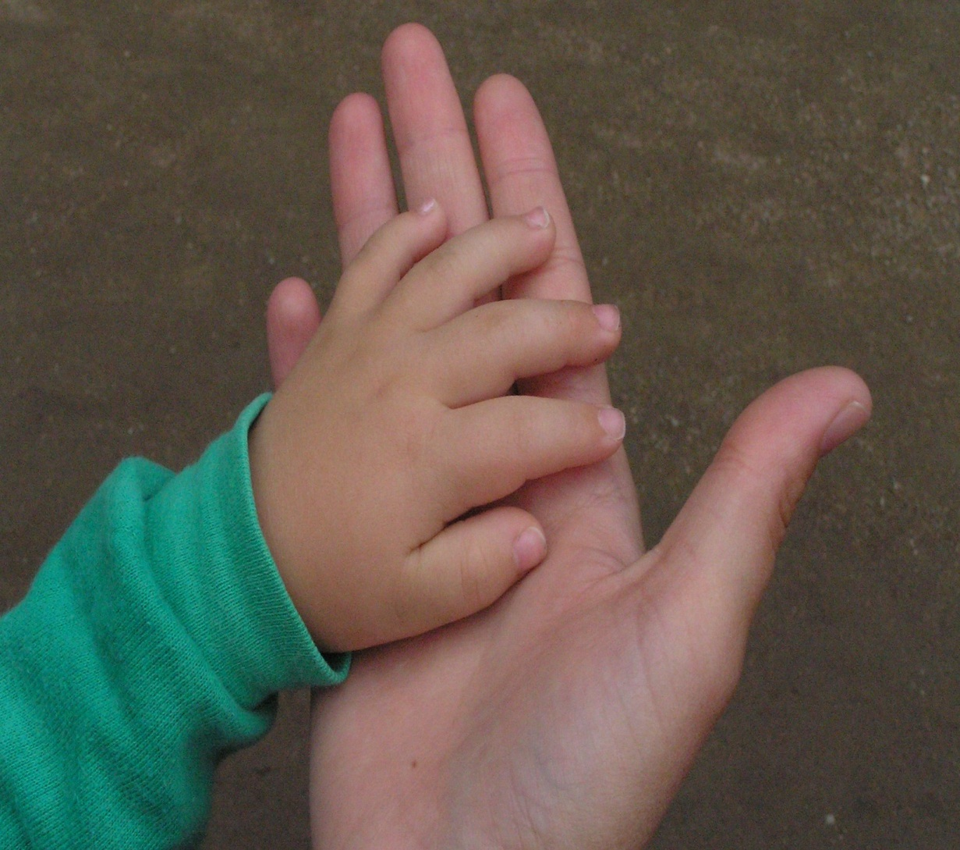
Втрутимось у проблему раніше, ніж вона завадить щастю дитини!

